Slide 1
стигма
Приложение для отслеживания по геолокации друзей, знакомых, детей и работников
1

Slide 2
Проблематика
Уход лидера рынка
Потребительский сегмент
Бизнес сегмент
Люди не знают где находятся их друзья и семья
Владельцы малого и среднего бизнеса не уверен в качестве работы своих сотрудников
Желание знать местоположения сотрудника
Уход с рынка главного конкурента
2

Slide 3
Решение
Потребительский сегмент
Бизнес сегмент
Приложение для просмотра местоположения друзей, знакомых, семьи
Приложение для отслеживания и проверки работы сотрудников
3

Slide 4
Целевая аудитория
Люди, которые хотят делится геолокацией с друзьями
Малый и средний бизнес
Родители
4

Slide 5
Конкуренты
Точность поиска | 7-8 метров | 15 метров | Около 1 метра | 15 метров
Стоимость интеграции геометки | Высокая | Низкая | Низкая | Низкая
Дизайн и удобство использования | Удобен | Не удобен | Удобен | Удобен
Количество информации | Геолокация,, выбор оптимального маршрута | Геолокация | Геолокация, вывод информации с DLP систем | Геолокация
Автономность использования приложения | Нет | Нет | Да | Да
Стигма
5

Slide 6
Преимущества
Точность геолокации на порядок выше чем у конкурентов
Низкая стоимость развёртывания у клиента
Большой функционал приложения в одном месте и автономность технологии
Огромные возможности применения технологии
6

Slide 7
Функционал продукта
Просмотр местонахождения пользователя
Вывод всей информации в удобном окне в приложении
Высокая точность геолокации даже в режиме оффлайн
7

Slide 8
Варианты распространения приложения
8

Slide 9
Средства для реализации
Тип затрат |  |  | min | max
Технологическая составляющая |  | Аренда хостинга на 3 месяца | 24000 | 30000
Зарплата |  | Штат разработки (2 человека) | 360000 | -
 |  | Специалист по сетям | 180000 | -
 |  | PM | 120000 | -
Реклама |  | Закупка рекламы | 324000 | 486000
Непредвидимые затраты |  |  | 15% | 20%
Всего |  |  | 1159200 | 1411200
Время исполнения:
3 месяца
Точка безубыточности:
7 месяцев
9

Slide 10
Рынок
Владельцы малого и среднего бизнеса, пользователи ушедшего с рынка конкурента
17 млн человек
8 млн человек
Потенциальные пользователи
4 млн человек
Платежеспособные пользователи
1.7 млн. человек
Наши клиенты
11

Slide 11
Бизнес модель
Сервис для просмотра местоположения
Наличие встроенной рекламы
Free
Freemium
Premium
Сервисы для бизнеса
Отсутствие рекламы
10

Slide 12
Коммерциализация
Потребительский сегмент
Бизнес сегмент
Условно бесплатная модель (Монетизация контента внутри приложения)
Ограниченный функционал
Платная часть приложения, доступ по подписке
Функции, облегчающие проверку качества работы сотрудников
11

Slide 13
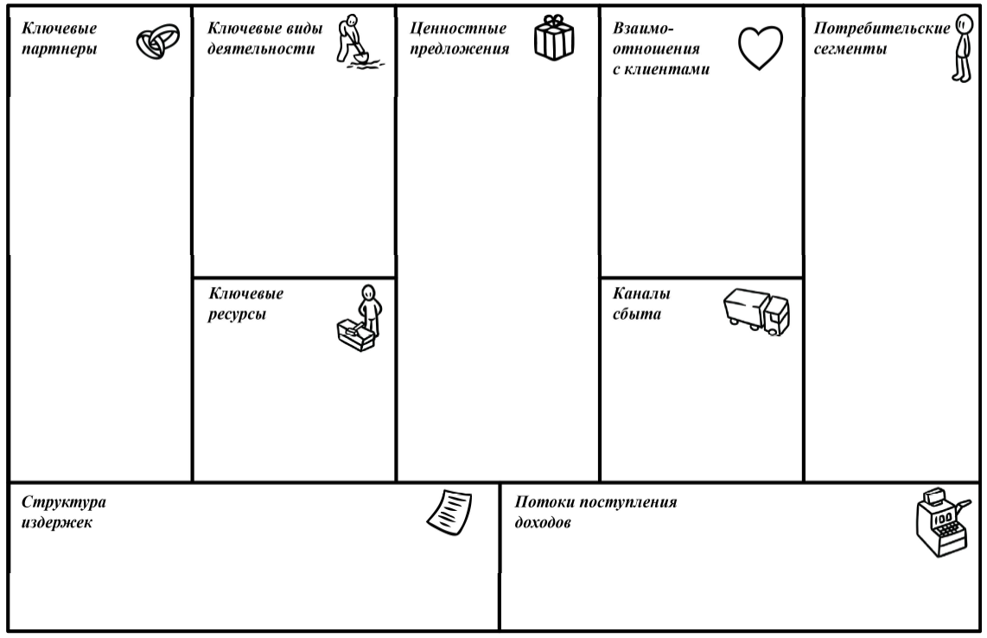
Производство продукта и технологии
Техническое обслуживание продукта
Продвижение продукта
Приложение для просмотра местоположения друзей, знакомых и семьи
Приложение для отслеживания и проверки работы сотрудников
Использование без интернета
Точность геолокации до 2 метров
Клиент пользуется бесплатной версией приложения, со встроенной рекламой
Клиент покупает подписку без рекламы и с расширенным функционалом
Малый бизнес и средний бизнес, который распространит наше приложение через сарафанное радио
Сервисы, которым необходима высокая точность геолокации (Яндекс.Такси)
А также ряд компаний, ушедших с рынка и предоставляющих уникальные услуги
(Импортозамещение)
Малый и средний бизнес, которому нужен бюджетный инструмент для проверки работы сотрудников
Родители, которым нужно следить за тем, где находится их ребёнок
Подростки, которые хотят знать, где находятся их друзья
Частные предприятия, в которых нужна систематизация и быстрое получение товара со склада с высокой точностью
Реклама через бизнесменов (Сарафанное радио)
Контекстная реклама у блогеров и на бизнес-форумах
Доступ к сервису ГЛОНАСС
Разработчики
Специалисты ИБ
Маркетолог
Затраты на разработку технологии, приложения и раскрутку
Затраты на зарплаты сотрудникам, для поддержания и обновления технологии
Подписка
Рекламные интеграции внутри приложения

